Slide 1
МБОУ «Основная общеобразовательная школа №19»
«Здоровьесберегающее пространство основной школы как условие
реализации ФГОС ООО»
г. Ленинск - Кузнецкий

Slide 2
Показатели качественности:
Закон "Об образовании в РФ" [Глава 4] [Статья 41];
Приказ Министерство образования и науки РФ от 28 декабря 2010 г. N 2106 « Об утверждении федеральных требований к образовательным учреждениям в части охраны здоровья обучающихся, воспитанников»

Slide 3
Требования:
1) целостность системы формирования культуры здорового и безопасного образа жизни обучающихся, воспитанников;
2) соответствие инфраструктуры образовательного учреждения условиям здоровьесбережения;
3) рациональная организация образовательного процесса;
4) организация физкультурно-оздоровительной и спортивно-массовой работы;
5) организация системы просветительской и методической работы с участниками образовательного процесса по вопросам здорового и безопасного образа жизни;
6) организация профилактики употребления психоактивных веществ;
7) комплексное сопровождение системы формирования культуры здорового и безопасного образа жизни;
8) мониторинг сформированности культуры здорового и безопасного образа жизни.

Slide 4
Региональная инновационная площадка по теме:
«Научно-методическое сопровождение здоровьесберегающей деятельностью в условиях реализации ФГОС»

Slide 5

Цель работы:
Формирование безопасного и здорового образа жизни школьников

Slide 6
Программа по формированию безопасного и здорового образа жизни школьников позволит:
сформировать устойчивую мотивацию индивида к З и БОЖ;
повысить социально-психологическую безопасность личности в условиях стрессовых воздействий;
оптимизировать физическую подготовлен-ность учащихся;
улучшить качество образования

Slide 7
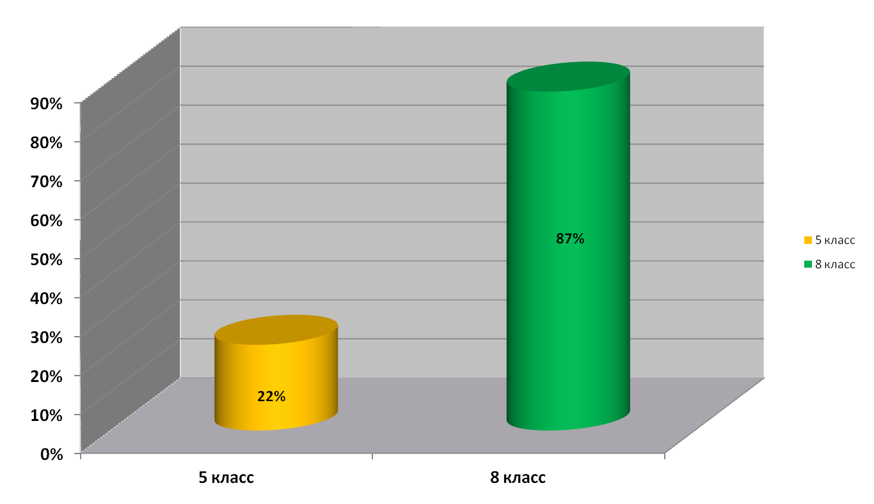
% учащихся с пониманием роли активности в сохранении здоровья

Slide 8
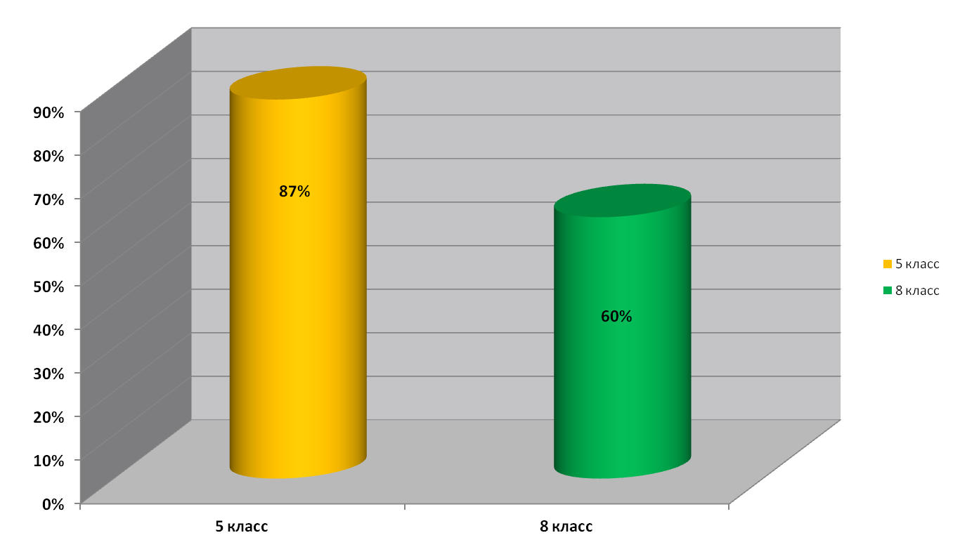
% учащихся с полным соответствием распорядка дня ЗОЖ

Slide 9

Интегрированный подход включает:
интеграцию содержания предметов ОБЖ и физической культуры с другими образователь-ными предметами естественно-научного и гуманитарного цикла для фор-мирования системы знаний, умений и навыков по безопасному и здоровому
образу жизни

Slide 10
Межпредметные связи
Математика | ОБЖ
Понятие о биссектрисе угла | Ориентирование на местности по Солнцу и часам
Движение пешехода и велосипедиста | Правила безопасного поведения на дороге
Расчёт меню по количеству калорий | Рациональное и сбалансированное питание

Slide 11
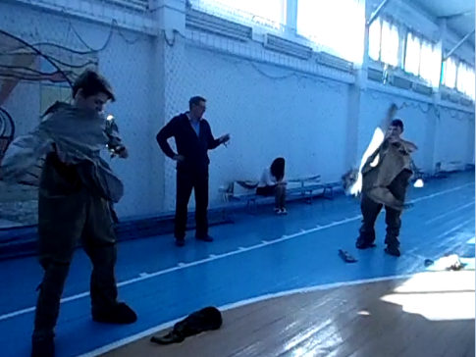
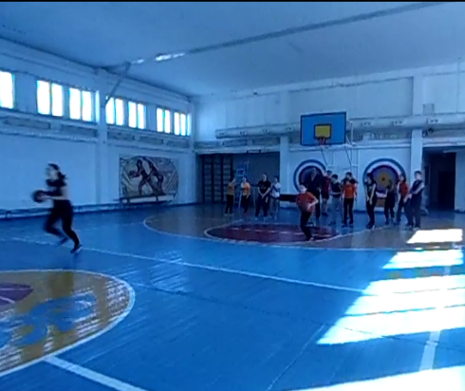

Slide 12
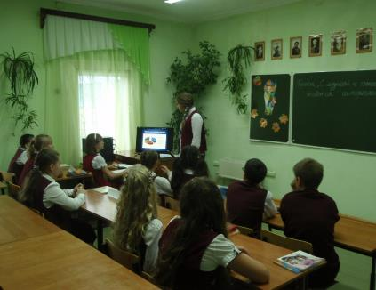
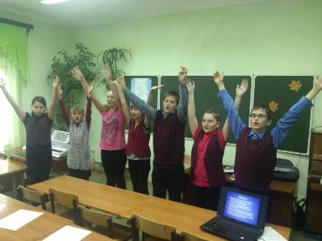
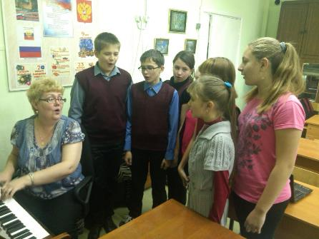

Slide 13
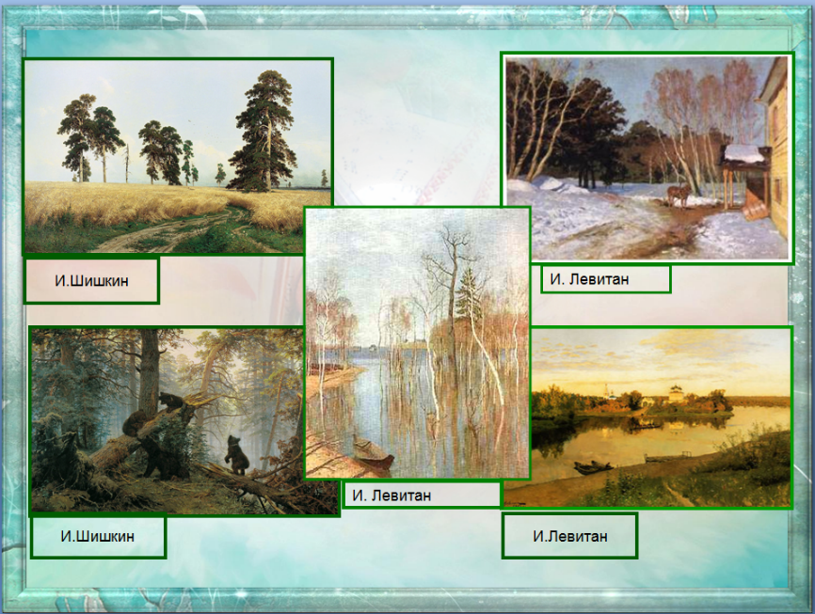

Slide 14


Slide 15
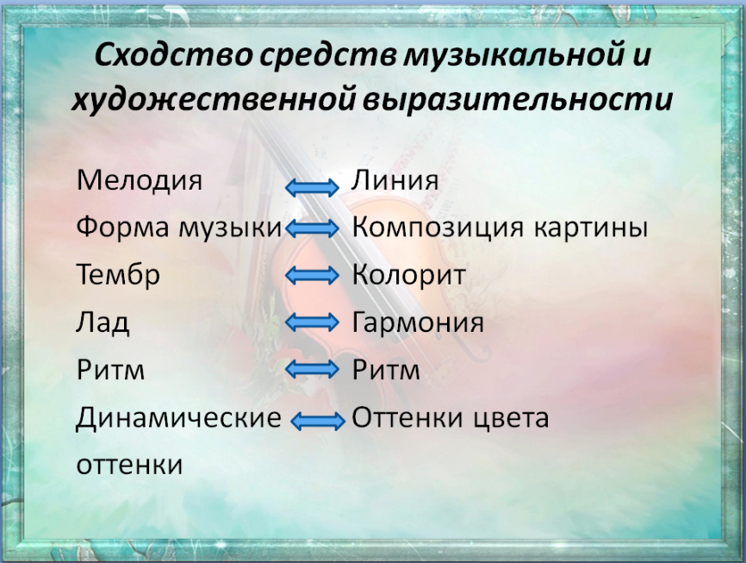

Slide 16
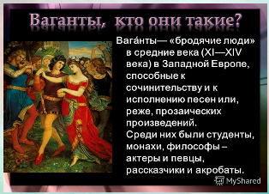
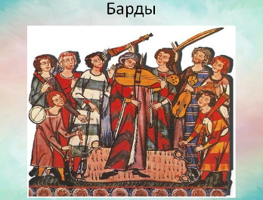

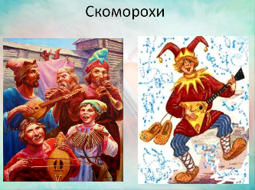
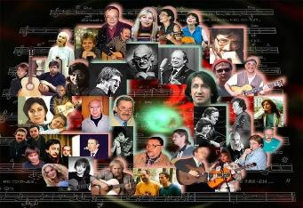
Урок «Авторская песня: прошлое и настоящее» (6 класс)

Slide 17
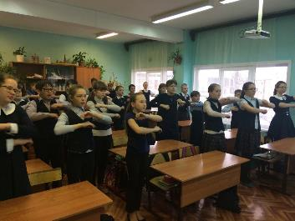
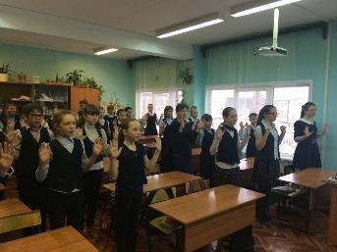

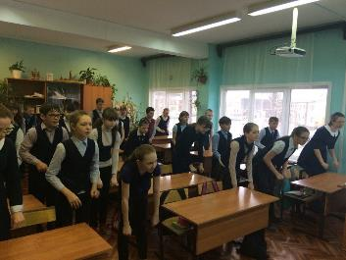
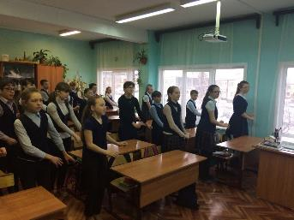
Дыхательная гимнастика Стрельниковой
http://active-mama.com/dyxatelnaya-gimnastika-strelnikovoj-dlya-detej.html

Slide 18

Дифференцированный подход подразумевает:
ориентацию на более глубокое прони-кновение в мотивационную сферу личности школьника с целью активизации его внутреннего психосоматического потен-циала в процессе урочной
и внеурочной деятельности
с учетом регуляторно –
поведенческих особенностей
индивида.

Slide 19
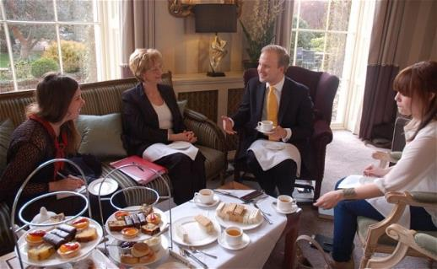
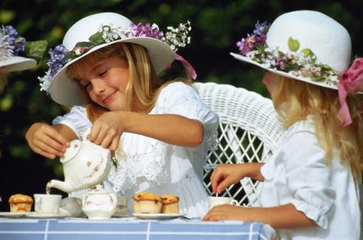
Урок «Столовый этикет в разных странах мира» (английский язык)

Slide 20
Внеурочная деятельность школы направлена на:
профилактику дорожно - транспортных происшествий и изучение правил дорожного движения;
мероприятия по пожарной безопасности;
мероприятия по компьютерной безопасности.

Slide 21
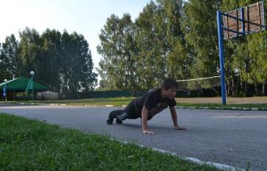
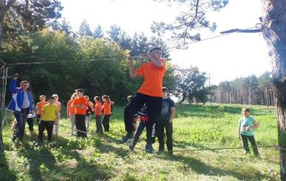

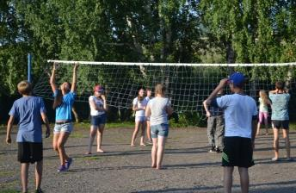
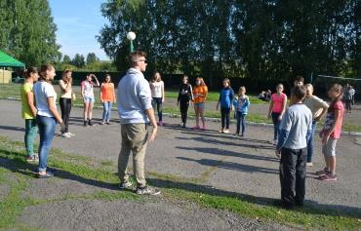
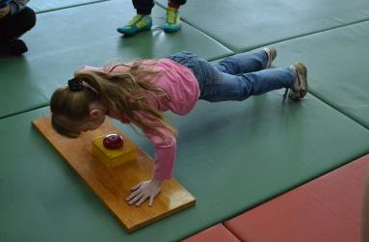
БЫТЬ ЗДОРОВЫМ ЗНАЧИТ БЫТЬ В ТРЕНДЕ!

Slide 22
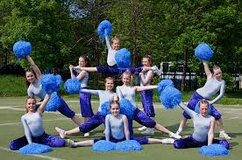

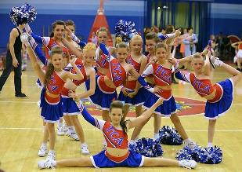
ЧЕРЛИДИНГ-
вид спорта, представляющий собой сочетание зрелищных видов спорта (акробатики, гимнастики) и элементов танцевального шоу

Slide 23
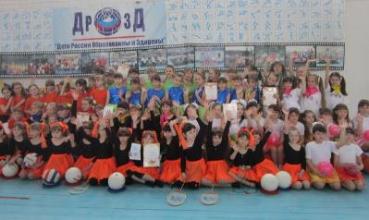
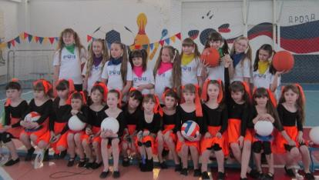
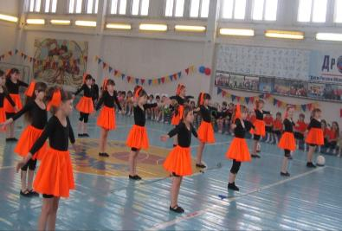
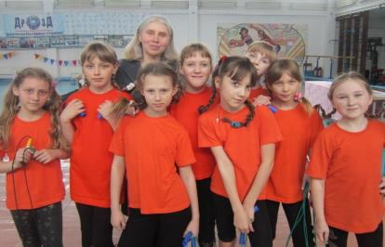
«Музыкальная пирамида»

Slide 24
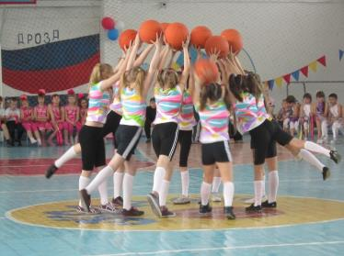
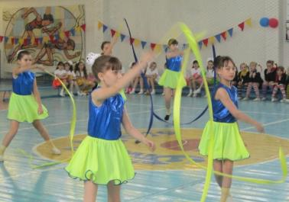
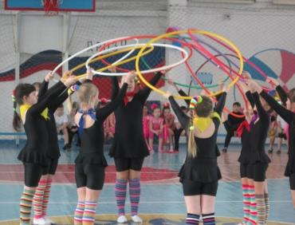
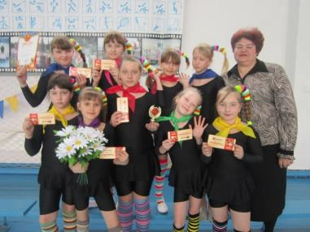
«Музыкальная пирамида»

Slide 25
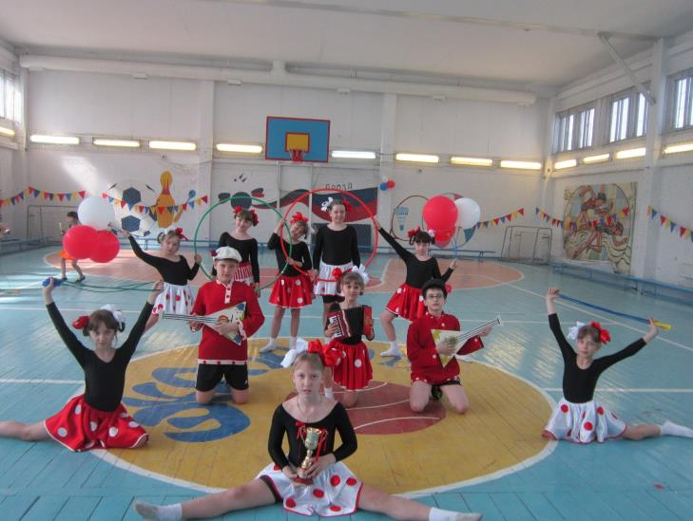
«Музыкальная пирамида»

Slide 26
ЧЕРЛИДИНГ СПОСОБСТВУЕТ:
разностороннему развитию личности ребенка;
общему оздоровлению его организма;
укреплению физических и духовных сил;
воспитанию эстетического вкуса;
приобретению навыков самостоятельной деятельности;
формированию интереса к здоровому образу жизни

Slide 27
ЧЕРЛИДИНГ:
Приобретение различных двигательных умений и навыков;
Вызывает позитивные эмоции;
Снимает напряжение;
Развивает эмоционально-волевую сферу;
Развивает смелость, решительность, целеустремленность, настойчивость;
Формирует этические установки;
Создает возможности для выбора идеалов духовности и творчества

Slide 28
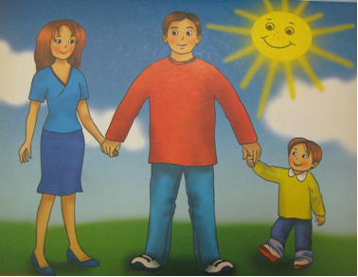
«Здоровье также заразительно, как и болезнь. «Заразить» здоровьем всех наших детей, учителей и родителей, создать моду на здоровье – вот чем должно заняться наше общество».
Р.Роллан

Slide 29
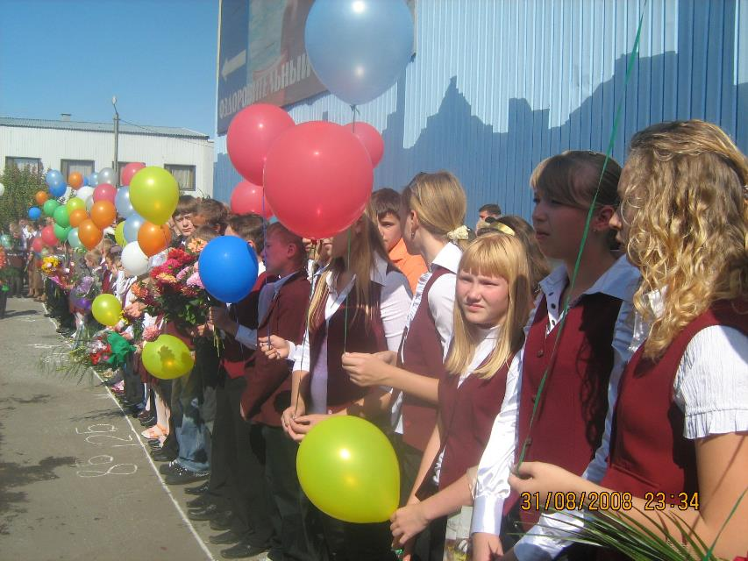
Спасибо за внимание!

